Slide 1

Куди йдуть спільні гроші родини?
БІЛЬ
4 картки, 4 людини — і жодної спільної картини
«Хто скільки витратив?» — ручні підрахунки щотижня
Скинутись на подарунок таємно — сюрприз псується
РІШЕННЯ
Жива стрічка всіх карток у реальному часі
Авто-категоризація за MCC — без ручної праці
Secret Gift — таємний збір із серверною ізоляцією
Family Wallet — спільний бюджет родини наживо + таємний збір на подарунки.

Slide 2
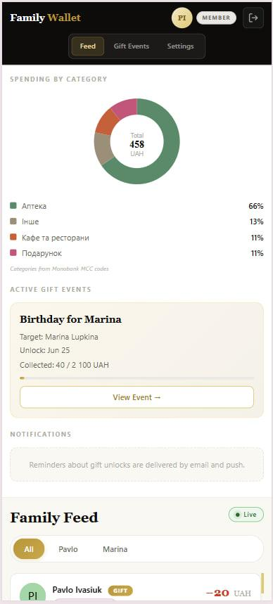
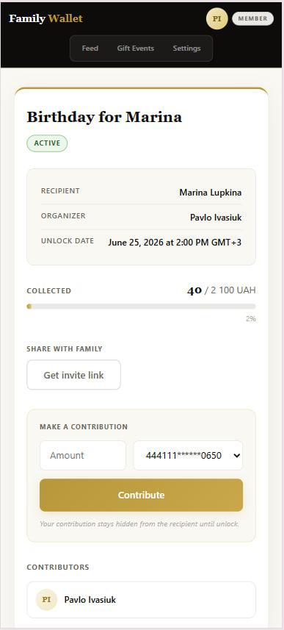
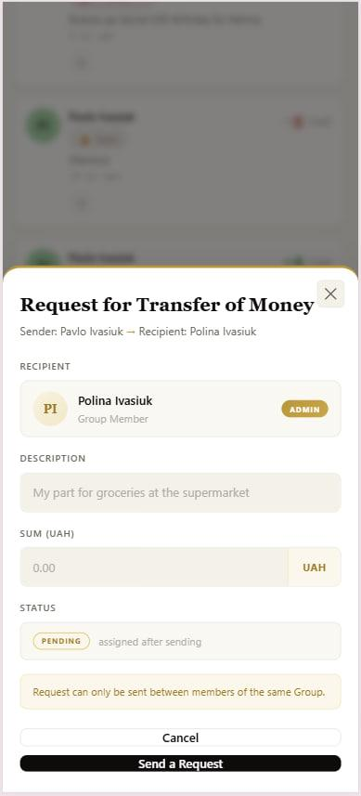
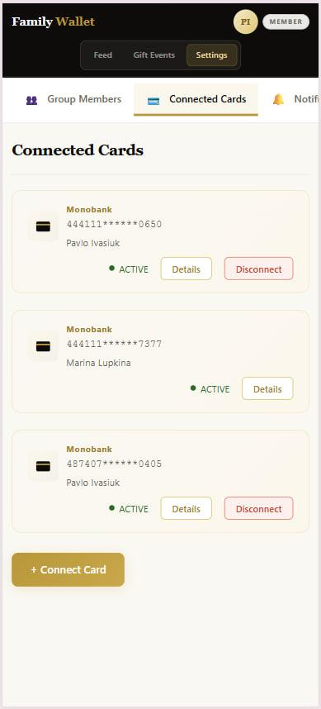
Family Wallet
Спільний бюджет родини — наживо.
Dashboard
Secret Gift
Money Request
Connected Cards

Slide 3
Аудиторія та обсяг ринку
Олена, 32
мама-організатор бюджету (core)
Фіча | Family Wallet | Mono банка | Honeydue | Spendee
Real-time стрічка | ✓ | — | ~ | —
Соцшар / реакції | ✓ | — | ~ | —
Secret Gift | ✓ унікально | — | — | —
Monobank-інтеграція | ✓ | ✓ | — | ~
TAM — 9+ млн клієнтів Monobank
Андрій & Марія, 26–28
пара зі спільним бюджетом
SAM — родини/пари зі спільними витратами
Ігор, 24
організатор подарунків (віральний драйвер)
SOM — перші 1 000 → 10 000 родин
Product Gap: прямих локальних аналогів зі стрічкою наживо + Secret Gift немає.
Можливості: Open Banking · недозаповнена ніша · сезонність подарунків драйвить віральність.

Slide 4
Бізнес-модель і монетизація
Freemium + Subscription — базове безкоштовно, платять за масштаб і необмежений Secret Gift
 | Free | Pro — 149 ₴/міс | Family+ — 349 ₴/міс
Сімейних груп | 1 | до 3 | необмежено
Членів / карток | до 4 / 1 | до 10 / ∞ | ∞ / ∞
Real-time, перекази, реакції | ✓ | ✓ | ✓
Secret Gift | 1 активний | необмежено | необмежено
Аналітика | поточний місяць | повна історія | повна історія
Експорт / Бюджети / AI (roadmap) | — | ✓ | ✓
Monetization Hooks
кількість карток
активних Secret Gift
розмір групи
глибина історії
Юніт-економіка
LTV ≈ $46.8
CAC $15–25
LTV/CAC → 3×
Базова цінність безкоштовна для маси й довіри; платність — мітигація загрози (низька готовність платити).

Slide 5
Go-to-Market: перша 1 000
Instagram / TikTok
наочний продукт, CPC ≈ $0.20
Referral · Secret Gift
вбудована віральність, CAC ≈ $1.5
DOU / Reddit
технічна довіра, organic CAC ≈ $10
Product Hunt
сплеск трафіку в день запуску
Канал | Частка | CAC/реєстрація
Meta Ads | 40% | $4.00
Referral (Secret Gift) | 40% | $1.50
Organic (DOU/Reddit) | 20% | $10.00
Зважений | 100% | $4.20
Конкурентний рів
Проти Monobank: Secret Gift + крос-банковість + соцшар
Проти Spendee / YNAB: швидкість, локальна інтеграція, ціна
Завтра: запуск на Product Hunt + 10 Secret Gift = вірусний старт без рекламного бюджету

